Slide 1
ПРОИЗВОДСТВЕННАЯ БАЗА
ДОРОЖНОГО СТРОИТЕЛЬСТВА
Лектор – ст. преподаватель
Алимгазин Б.Т.

Slide 2
Лекция 2
ПРЕДПРИЯТИЯ ПО РАЗРАБОТКЕ ГОРНЫХ ПОРОД
2.1 Проектирование карьеров нерудных материалов
Горные работы, производимые непосредственно с земной поверхности, с целью добывания горных пород и создания различных выемок и котлованов, называются открытыми горными работами (ОГР).
Способ разработки месторождений полезных ископаемых с применением ОГР называется открытым способом.
Горное предприятие, ведущее разработку открытым способом называется карьером. В практике открытой разработки угольных и россыпных месторождений, вместо термина карьер применяют названия разрез и прииск.

Slide 3
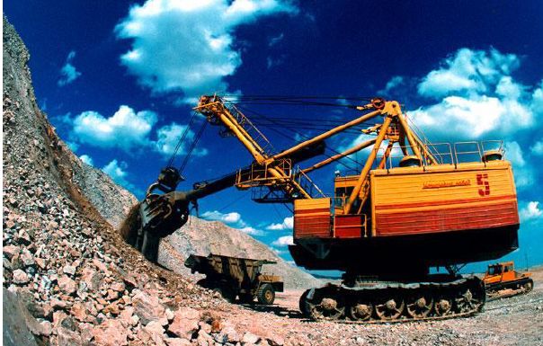
Рис. 2.1.1 – Промышленный карьер каменного материала

Slide 4
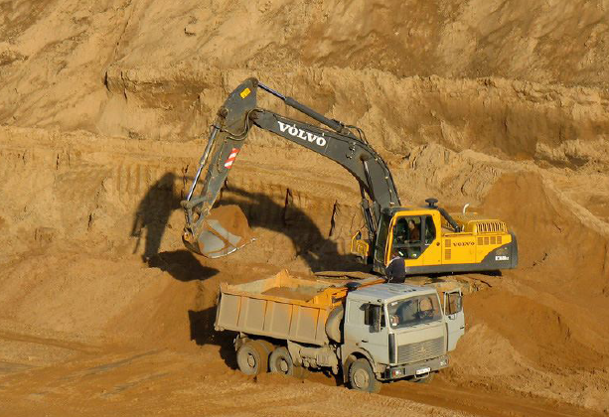
Рис. 2.1.2 – Разработка песчаного карьера

Slide 5
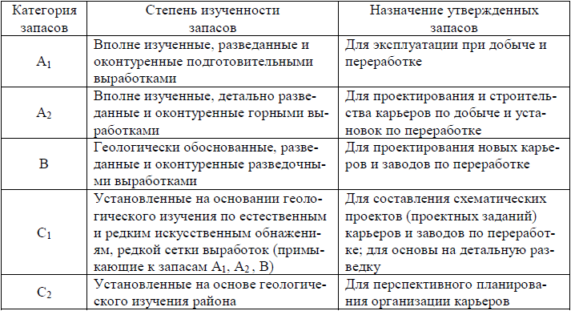
Изыскания месторождений полезных ископаемых
Таблица 2.2.1
Классификация месторождений по категориям запасов

Slide 6
Изыскания месторождений песка, гравия, камня разделяют на три стадии:
рекогносцировка
поиск
разведка
Рекогносцировкой устанавливают район поиска. Отчет по рекогносцировке содержит описание месторождения, глазомерный план или карту и служит только для планирования строительства.
Поиск – это сбор предварительных сведений о расположении месторождений, его мощности, горнотехнических условий разработки. Они проводятся по подробным геологическим картам, опросом местных жителей, рекогносцировкой на местности по старым выработкам и естественным обнажениям. В результате проведения поисковых работ определяются запасы полезных ископаемых по категории «С».
При поиске устанавливают:
- ориентировочные запасы;
- ценность и пригодность материалов для строительства автомобильных дорог.
Для поисковых работ используют топографическую карту крупного масштаба, геологические и геолого-литологические карты. При поисках делают выработки легкого типа (расчистки - неглубокие канавы).
Разведку проводят по утвержденному проекту. При разведке пользуются контрольными шурфами, скважинами.

Slide 7
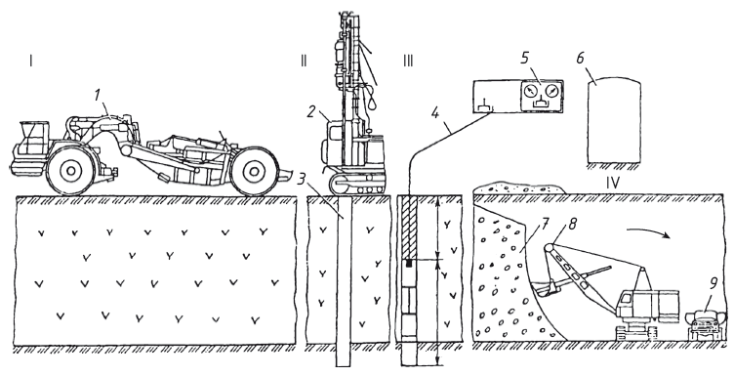
Рис. 2.3.1. Технологический процесс разработки месторождений:
Ι — удаление вскрыши; ΙΙ — бурение скважин; ΙΙΙ — заряжение скважин; ΙV — погрузочно-транспортные работы; 1 — скрепер; 2 — буровой станок; 3 — скважина; 4 — электропровод; 5 — передвижная электростанция с контрольным рубильником; 6 — блиндаж для укрытия; 7 — развал горной породы после взрыва; 8 — экскаватор; 9 — автомобиль-самосвал

Slide 8
Технологический процесс разработки месторождения состоит из следующих работ:
подготовительных
вскрышных, добычных
транспортных и погрузочно-разгрузочных
переработка материалов (при необходимости).
Важнейшим показателем эффективности открытых горных разработок является коэффициент вскрыши -
отношение объема пустой породы к объему полезного ископаемого:
К_{ср} = V_{в}/V_{п}
где V_{в} - объем вскрышных работ;
V_{п} - объем полезного ископаемого.
Для выбора машин и оборудования по добыче горной породы необходимо знать характеристики полезного ископаемого (бурильность, раскалываемость, твердость, абразивность, взрываемость). Для оценки прочности пользуются классификацией профессора Протодьяконова М. М.:
Категория породы | Степень крепости | Порода | Коэффициент крепости f
Ι | высшая | Плотные и вязкие кварциты и базальты | 20,0
ΙΙΙ | крепкая | Гранит, очень крепкие песчаники и известняки | 10,0
V | средняя | Глинистый сланец | 4,0
VΙΙ | мягкая | Глина | 1,0
ΙX | сыпучая | Песок, мелкий гравий | 0,5
Примечание: 1 f =100кг/см²

Slide 9
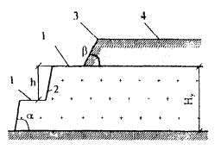
Извлечение полезного ископаемого производят слоями. Уступ – часть разрабатываемого месторождения, ограниченная горизонтальной и наклонной плоскостями. Уступ обслуживается отдельным транспортным горизонтом.
Элементы горной выработки:
1 - верхняя и нижняя площадки; 2 - откос уступа; 3 - бровка вскрыши уступа; 4 - вскрыша; α - угол откоса уступа; β - угол откоса вскрыши; Н_{у} - высота уступа; h - высота подуступа
Подуступ - часть уступа, разделенного горизонтальными площадками, обслуживается транспортными средствами, общими для всего уступа.
Место на уступе или подуступе, где разрабатывают горную породу, называют забоем.
Часть уступа, предназначенная для размещения машин и оборудования, транспортирования горной породы, называется рабочей площадкой.
Часть уступа по длине, подготовленная для производства работ, называется фронтом работ.

